Slide 1

MÔN ĐẠO ĐỨC LỚP 2
BỘ SÁCH KẾT NỐI TRI THỨC VỚI CUỘC SỐNG

Slide 2
CHỦ ĐỀ 6: THỂ HIỆN CẢM XÚC BẢN THÂN
BÀI 10 Kiềm chế cảm xúc của bản thân
Tiết 1

Slide 3
BÀI 10 Kiềm chế cảm xúc của bản thân
MỤC TIÊU CẦN ĐẠT:
- Nêu được cách kiềm chế cảm xúc tiêu cực.
- Thực hiện được việc kiềm chế cảm xúc tiêu cực phù hợp.
- Rèn năng lực điều chỉnh hành vi, phát triển bản thân
- Hình thành kĩ năng nhận thức, quản lí bản thân.

Slide 4

BÀI 10 Kiềm chế cảm xúc của bản thân
Khởi động
Chia sẻ về một lần em lo lắng hoặc tức giận. Khi đó em đã làm gì?

Slide 5

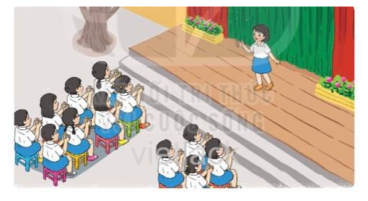
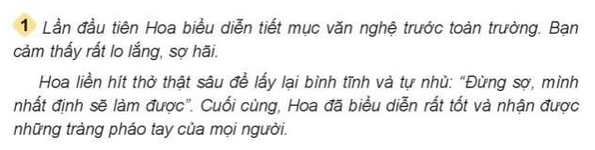
1
Đọc các tình huống và trả lời câu hỏi:
KHÁM PHÁ

Slide 6
1
Đọc các tình huống và trả lời câu hỏi:
KHÁM PHÁ
?
- Hoa đã làm gì để vượt qua sự lo lắng, sợ hãi?

Slide 7
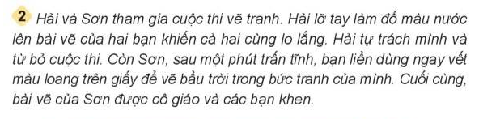


Slide 8

1
Đọc các tình huống và trả lời câu hỏi:
KHÁM PHÁ
?
bạn nào đã kiềm chế được cảm xúc tiêu cực? Kiềm chế bằng cách nào?
Việc kiềm chế được cảm xúc tiêu cực đó đã đem lại điều gì cho bạn?

Slide 9


2
Quan sát tranh và nêu cách kiềm chế cảm xúc tiêu cưc
KHÁM PHÁ

Slide 10
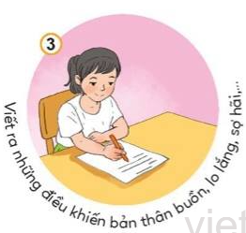
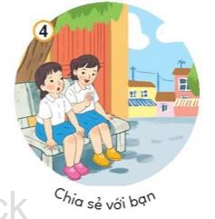
2
Quan sát tranh và nêu cách kiềm chế cảm xúc tiêu cưc
KHÁM PHÁ

Slide 11
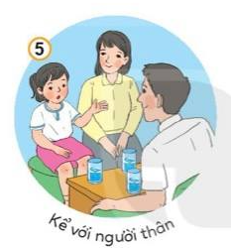

2
Quan sát tranh và nêu cách kiềm chế cảm xúc tiêu cưc
KHÁM PHÁ

Slide 12


Slide 13

CHÚC CÁC EM CHĂM NGOAN, HỌC GIỎI.

